Slide 1

Technology

Slide 2

Technology
Разработка 3D-симулятора технологических процессов, позволяющего обеспечить персонал эксплуатационным опытом в безопасной для них среде
2

Slide 3
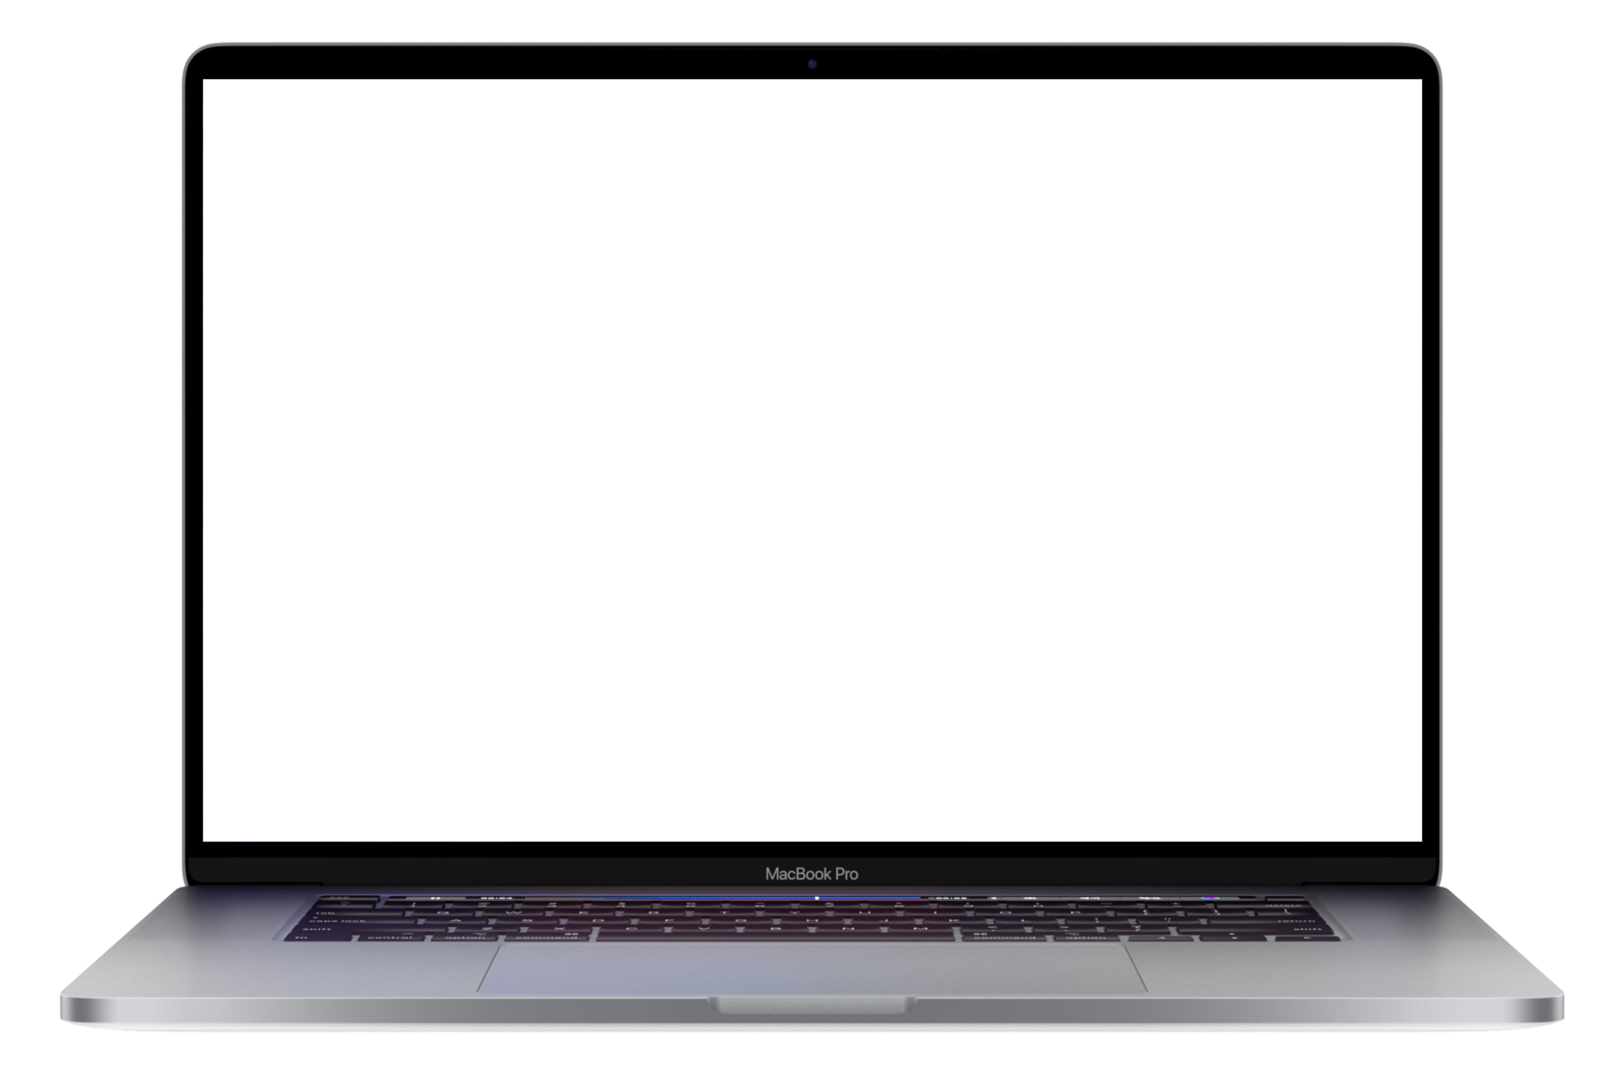
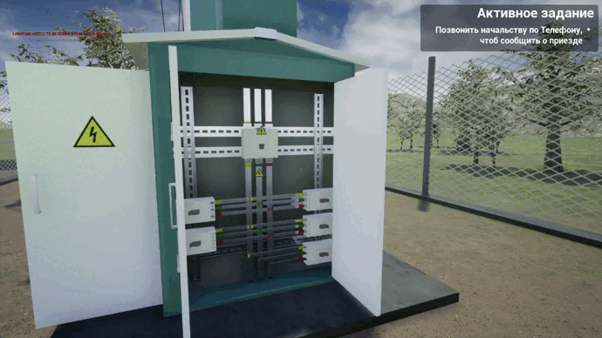
Проблема
Решение проблемы
Внедрение 3D-симулятора технологических процессов для получения эксплуатационного опыта в безопасной игровой среде
В профильных производственных компаниях выпускники без реального опыта не способны самостоятельно справляться с поставленными задачами
Обучение и переобучение выпускников образовательных учреждений существенно увеличивает материальные и временные затраты предприятия
Молодые сотрудники в первые 3-5 лет совершают множество ошибок при работе с оборудованием, что увеличивает конечные издержки предприятия и нередко приводит к несчастным случаям

Slide 4
Проблема
Решение проблемы
Внедрение 3D-симулятора технологических процессов для получения эксплуатационного опыта в безопасной игровой среде
PAVLOVAWEB.RU

Slide 5
Решение проблемы
01
«BusinesStat» оценивает рынок образовательных технологий на конец 2023 – начало 2024 года в 118 млрд ₽
Объем рынка
02
Из данного объема около 20 млрд ₽ рублей приходится на образовательные проекты в области промышленного обучения
Внедрение 3D-симулятора технологических процессов для получения эксплуатационного опыта в безопасной игровой среде
118 млрд ₽
20 млрд ₽
1,6 млрд ₽
16 млн ₽
PAM
TAM
03
В частности, обучающие комплексы в области электроэнергетики занимают, по нашей оценке, 8% от рынка или
1,6 млрд ₽
SAM
SOM
04
Мы можем претендовать на освоение 1% от общего объема рынка аналогичного ПО, что в денежном эквиваленте составляет 16 млн ₽ в год.

Slide 6
Наши конкуренты
PromVR
Modum lab
Диполь
Stendlab
PW Technology
Косвенный
Косвенный
Прямой
Прямой
Технология
Используемая платформа
VR
VR
PC
PC
PC
Простота использования
программного обеспечения
Доступность для слабых компьютеров
Цельная энергетическая система
Полнота взаимодействия с объектами
Разнообразие режимов
Бизнес-модель
Стоимость разработки под заказ
от 1 500 000 ₽
от 1 400 000 ₽
от 1 200 000 ₽
от 1 500 000 ₽
Стоимость коробочного варианта
от 500 000 ₽
от 300 000 ₽
от 300 000 ₽
от 250 000 ₽

Slide 7
Применение наших
3D тренажёров позволит
Повысить безопасность
Сократить расходы
обучения за счёт использования компьютерных технологий, которые позволяют персоналу получать эксплуатационный опыт в виртуальной среде
99%
на обучение персонала за счёт снижения прямых затрат на прохождение обучения (транспортные расходы и оплата труда наставника)
58%
Ускорить процесс обучения
Уменьшить травматизм
за счёт более понятной и удобной игровой формы, которая делает обучение более эффективным
за счёт полученного во время обучения эксплуатационного опыта на цифровом двойнике объекта
42%
84%

Slide 8
Стратегия развития проекта
10 Jun 2024
Участник демо-дня Акселератора «Технохаб 2.0»
01 Mar – 30 May 2024
1 Oct 2024
PAVLOVAWEB.RU
Процесс разработки
Создание IT компании
01 Mar 2024
30 May 2024
20 Sept 2024
14 Oct 2024
Набор команды
Готовый демо продукт
Привлечение инвестиций
Выход на рынок
8

Slide 9

Экономика
01
04
Показатели эффективности проекта
05
Фонд оплаты труда
Продвижение проекта
Сумма затрат на выплату заработной платы – 900 000 ₽ на разработку одного проекта
Для выхода на менеджмент компаний потенциальных заказчиков мы используем наше партнёрство с «Тюменским индустриальным университетом», который сотрудничает с ними. Общие выплаты по
Роялти – 150 000 ₽ за один проект
Объем инвестиций (общие затраты на разработку первого проекта)
1 105 000 ₽
02
Аутсорсинг персонала
Количество проектов в год
6 шт.
Для функционирования бизнеса необходимы услуги бухгалтерии
и юридическая помощь.
Общие затраты на один
проект – 40 000 ₽
Чистая прибыль с одного проекта
395 000 ₽
Чистая прибыль в год
2 370 000 ₽
Дисконтированный период окупаемости
8 месяцев
03
Оплата налогов
В связи с патентной системой налогообложения налог на прибыль составит 1% от выручки. Общие затраты на
налоги – 15 000 ₽ на один проект
Денежный поток, NPV
3 976 103 ₽
Индекс прибыльности, PI
4,60
Внутренняя норма доходности, IRR
16%

Slide 10
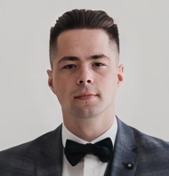
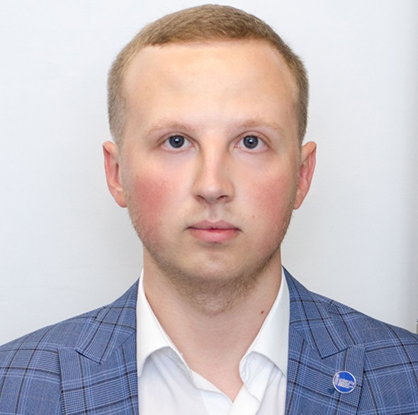
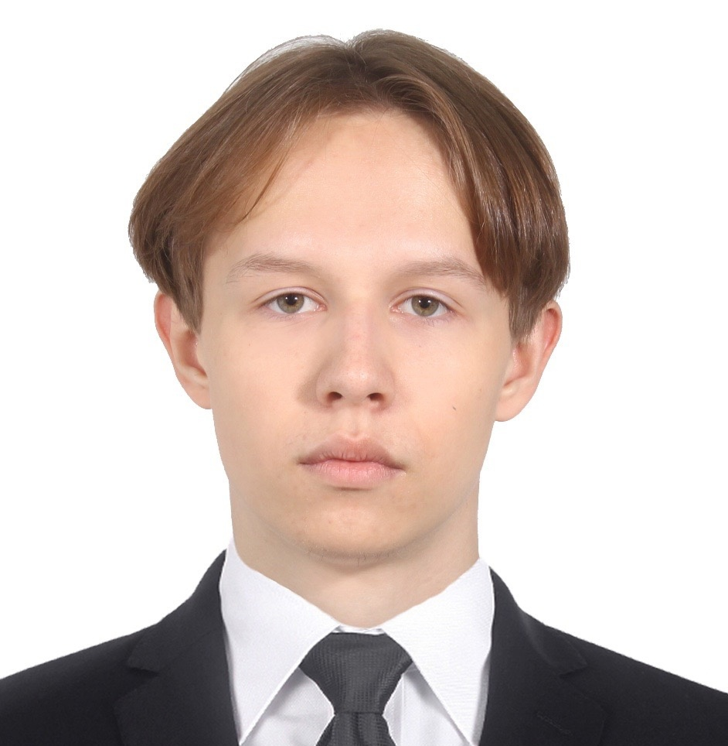
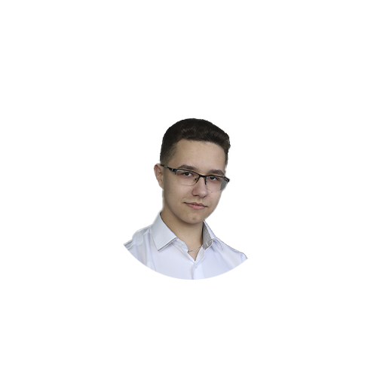
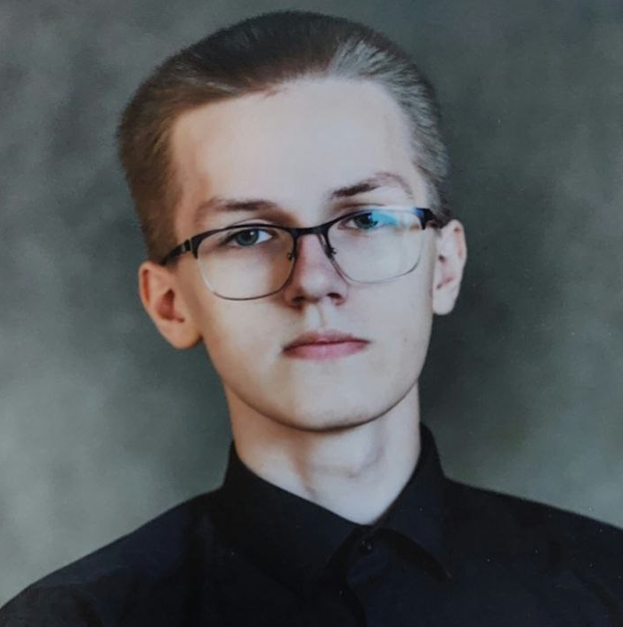
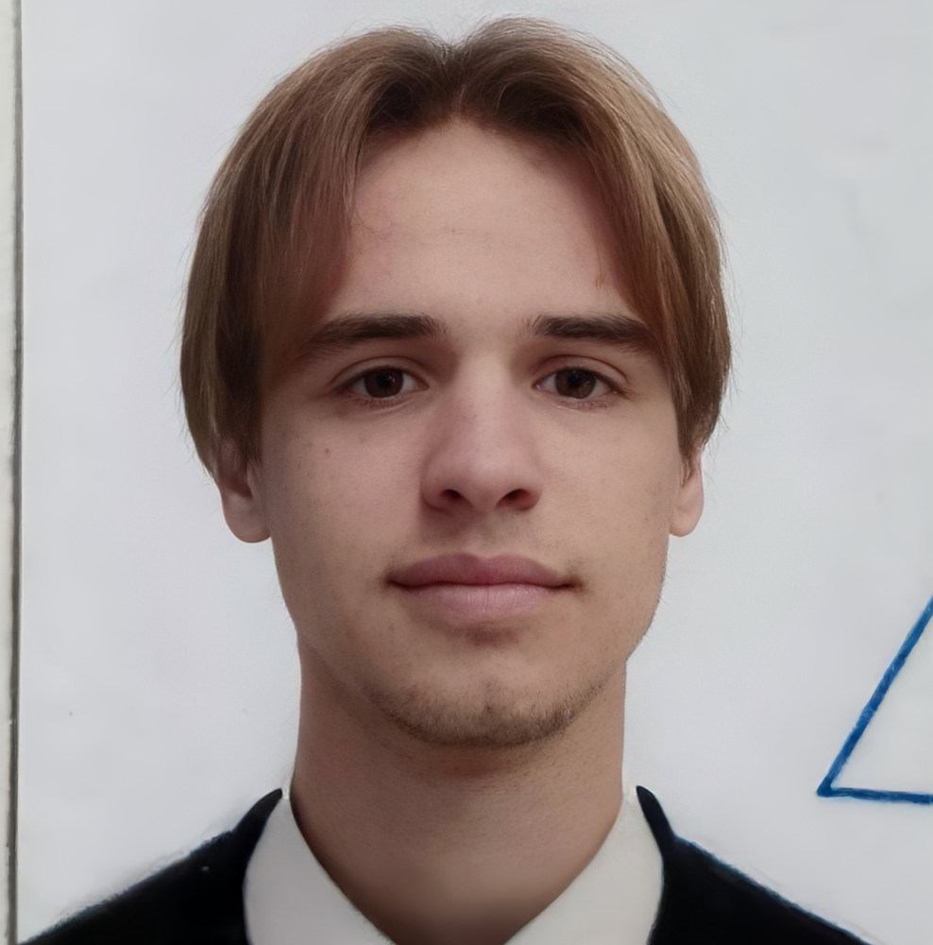
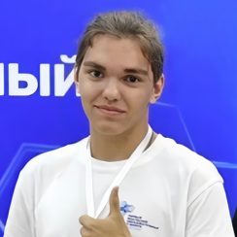
Команда
Антон Зайко
Влас Яковлев
Щепёткин Иван
Лидер проекта
Эксперт по развитию
Backend-разработчик
Елсуфьев Михаил
Пётр Фомин
Денис Шопен
Никита Петров
UI/UX-дизайнер
3D-моделлер
Тестировщик ПО
Геймдизайнер

Slide 11


Что нужно PW Technology
1.1
миллион
рублей
Для разработки первого 3D-симулятора
Контактная информация
Будем рады ответить на
ваши вопросы!
pavlovaweb.ru
manager@pavlovaweb.ru
@pavlovaweb_manager3

Slide 12
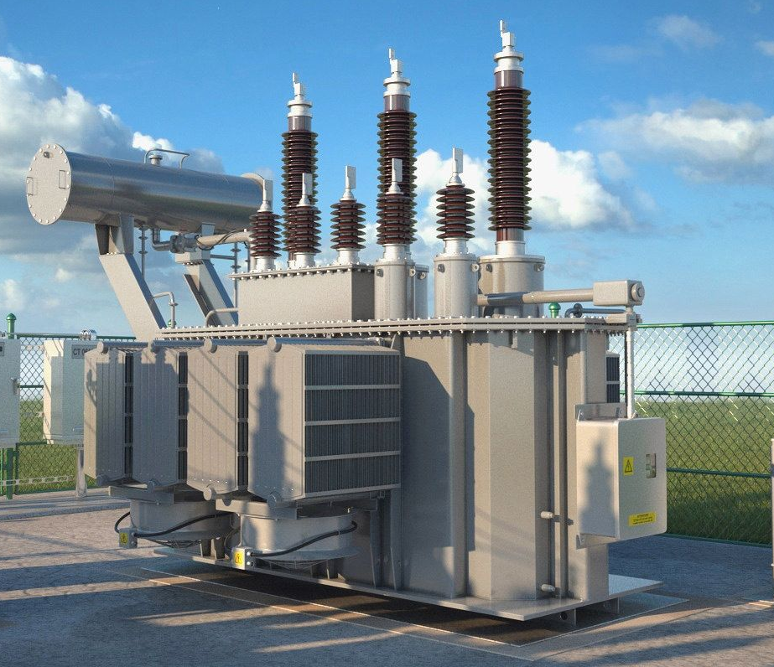
Контактная информация
Будем рады ответить на
ваши вопросы!
pavlovaweb.ru
manager@pavlovaweb.ru
@pavlovaweb_manager3
12

